Slide 1
Формирование читательской грамотности во внеурочной деятельности

Slide 2
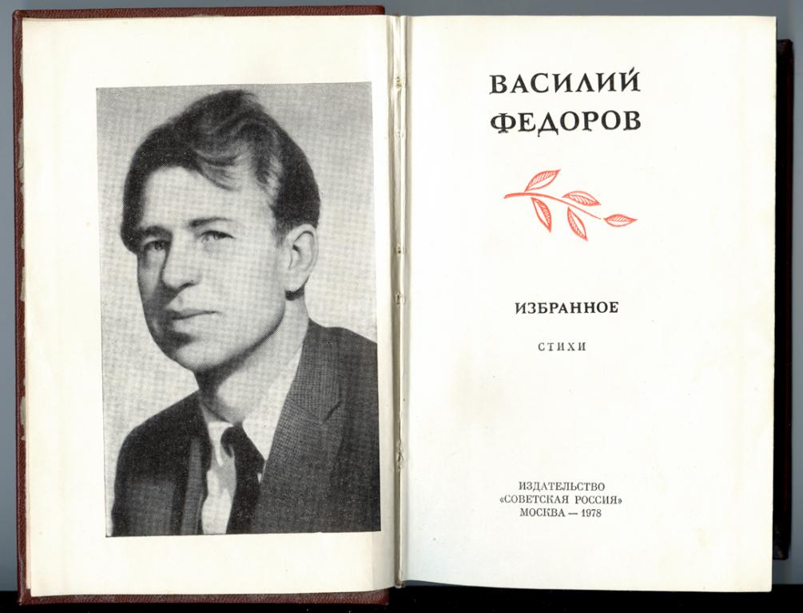
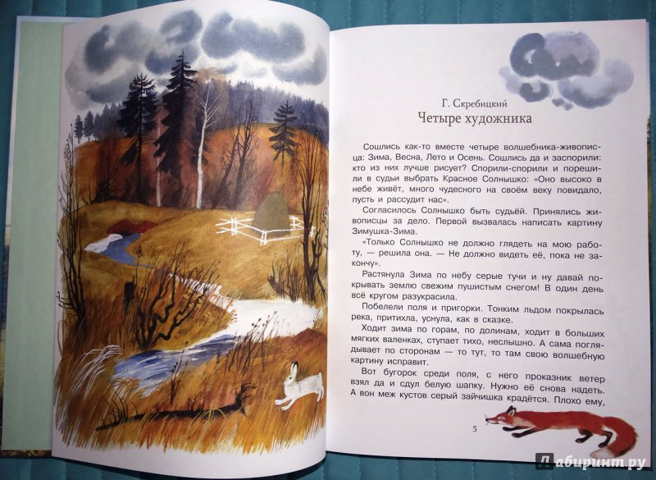
Внеклассное чтение

Slide 3
Внеклассное чтение
Упражнения на развитие голосового аппарата
Разноголосое чтение
Отработка темпа чтения
Дыхательная гимнастика
Приемы для беглого, осознанного чтения
Упражнения на дикцию
Путаницы
Чтение по ролям
По цепочке

Slide 4
Речевые разминки
1) Читаем быстро, смотрим внимательно:
ОИЭ АОЕЯ ЕАЁИО
ЯОЮ АЮОЕ ЭЁЮЯУ
ЫЯЮ УЁЮУ ЮУАОЮ

Slide 5
2) Читаем гласные с ударением на одном из них:
ЕАО, УЫИЭ, ОЕУЭ

Slide 6
Произнеси слоги сначала с ударением на 1-й слог, потом на 2-й и 3-й:
ДА-ДА-ДА, ДА-ДА-ДА, ДА-ДА-ДА

Slide 7
3) Сделав глубокий вдох, на выдохе читаем 15 согласных одного ряда (звуками):
Б К З С Т Р М Н В З Р Ш Л Н Х

Slide 8
4) Читаем слова с наращиванием:
По – вар, жар, смей, пей, шел, вёл

Slide 9
Общешкольные дела
- Отработка монологической речи (куда входит рассказ по картинке, по игрушке, различные беседы, дидактические игры)
- Отработка диалогической речи (Сюда входит ответы на вопросы, упражнения на направленные на выразительность и ясность речи)
- Чтение по ролям
- Выразительное чтение

Slide 10
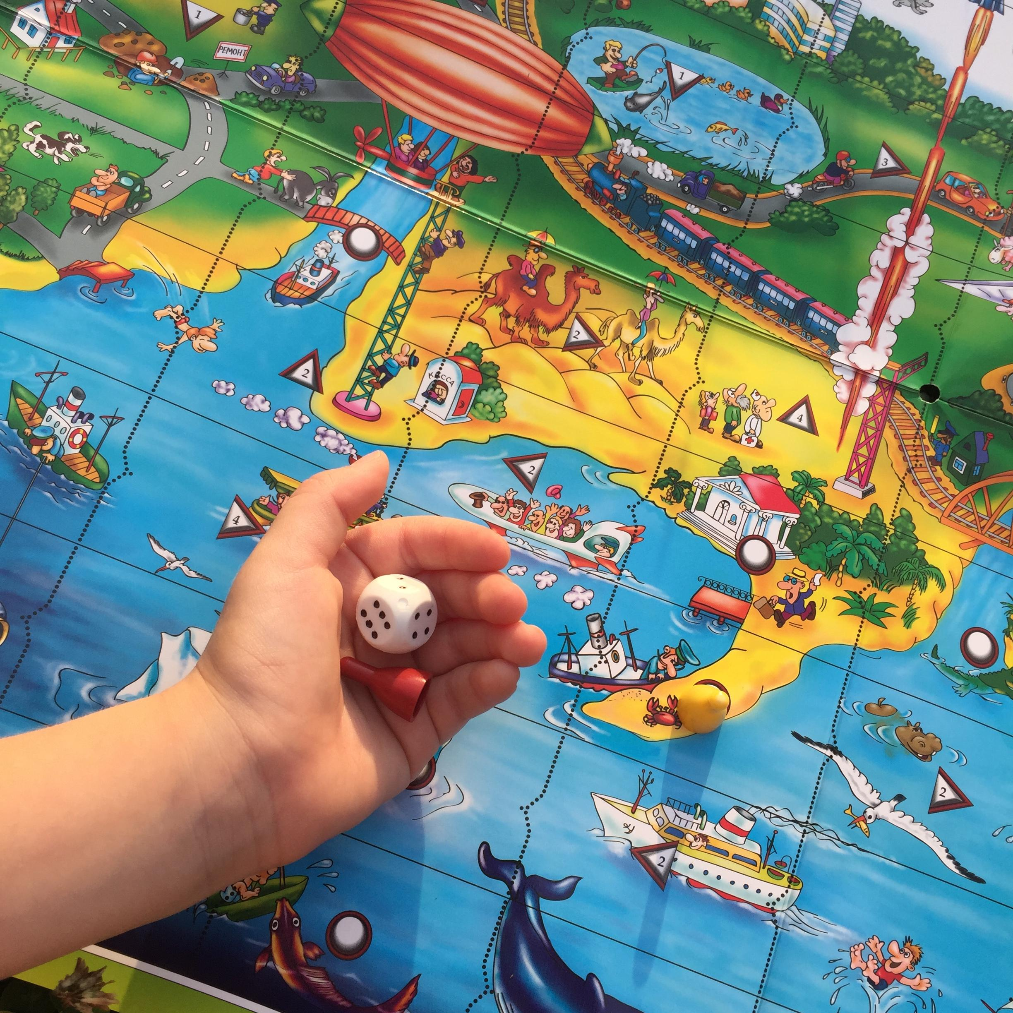
Дидактические игры

Slide 11
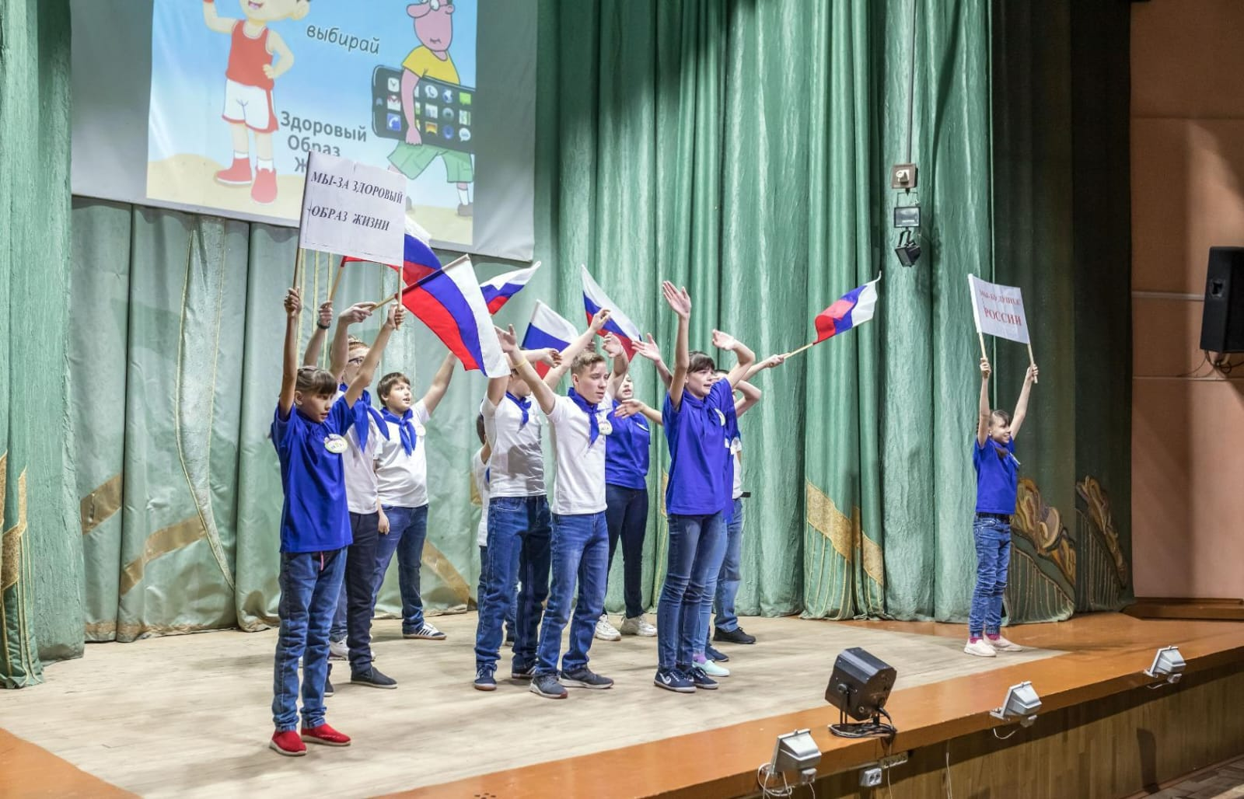
Прием инсценирование

Slide 12
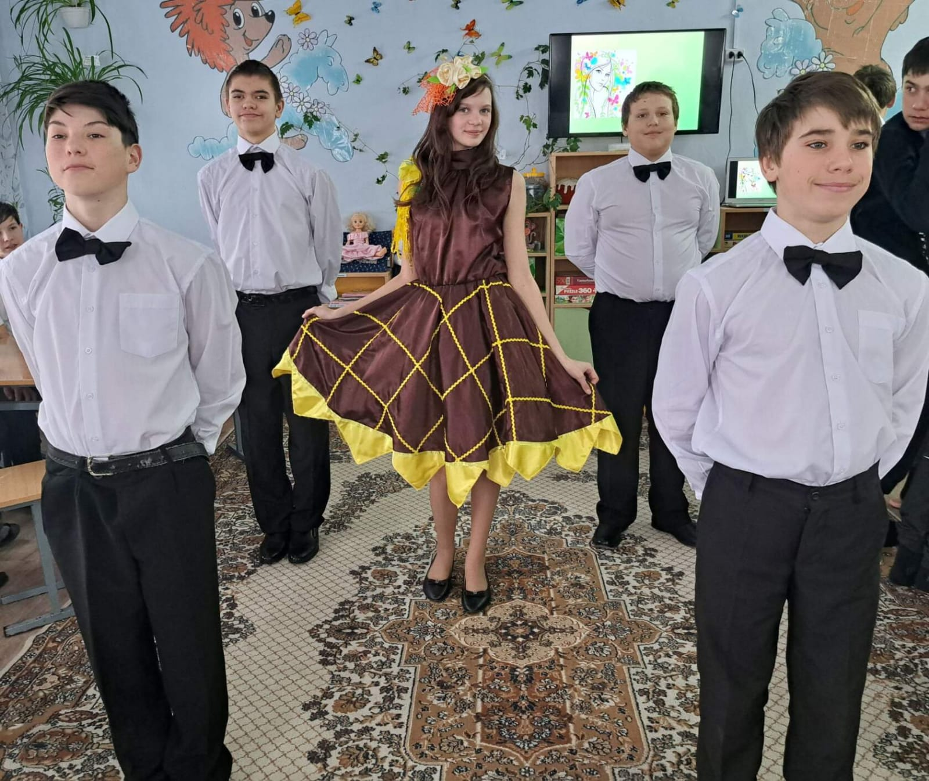

Slide 13
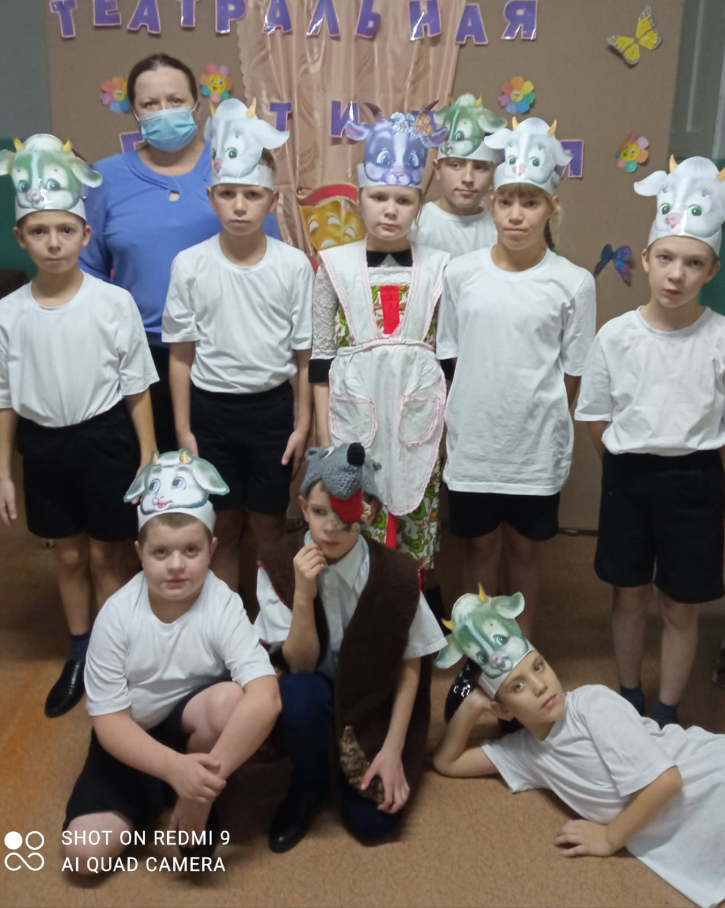

Slide 14
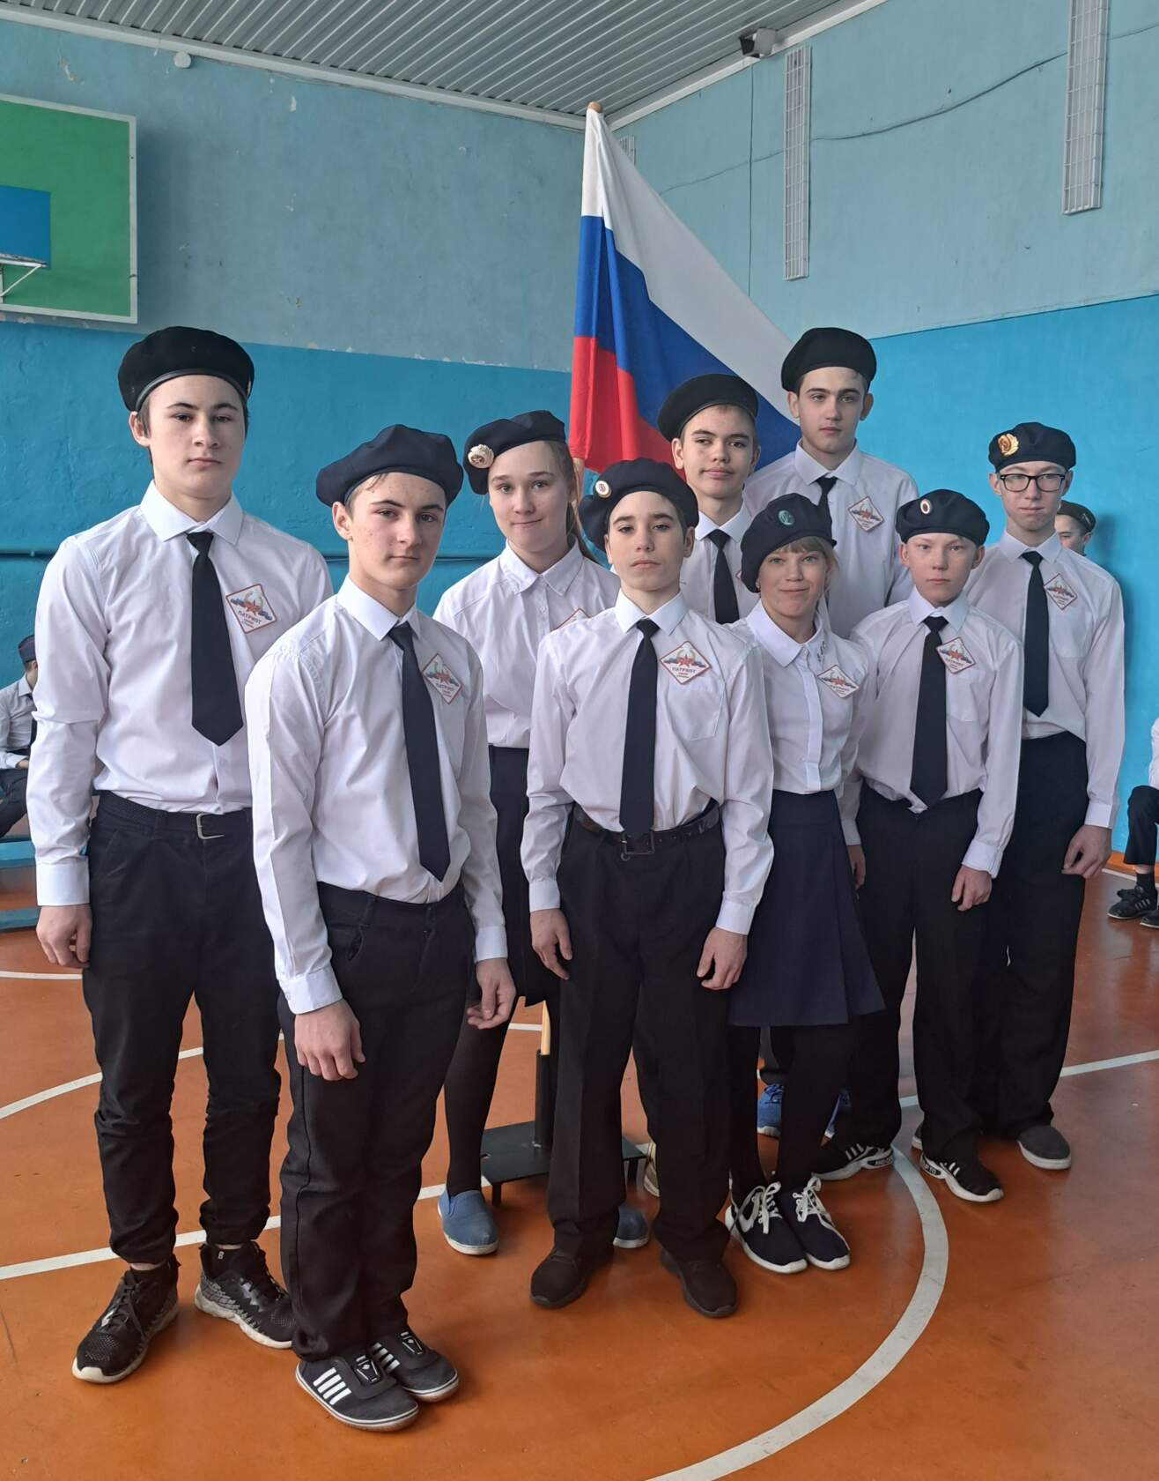
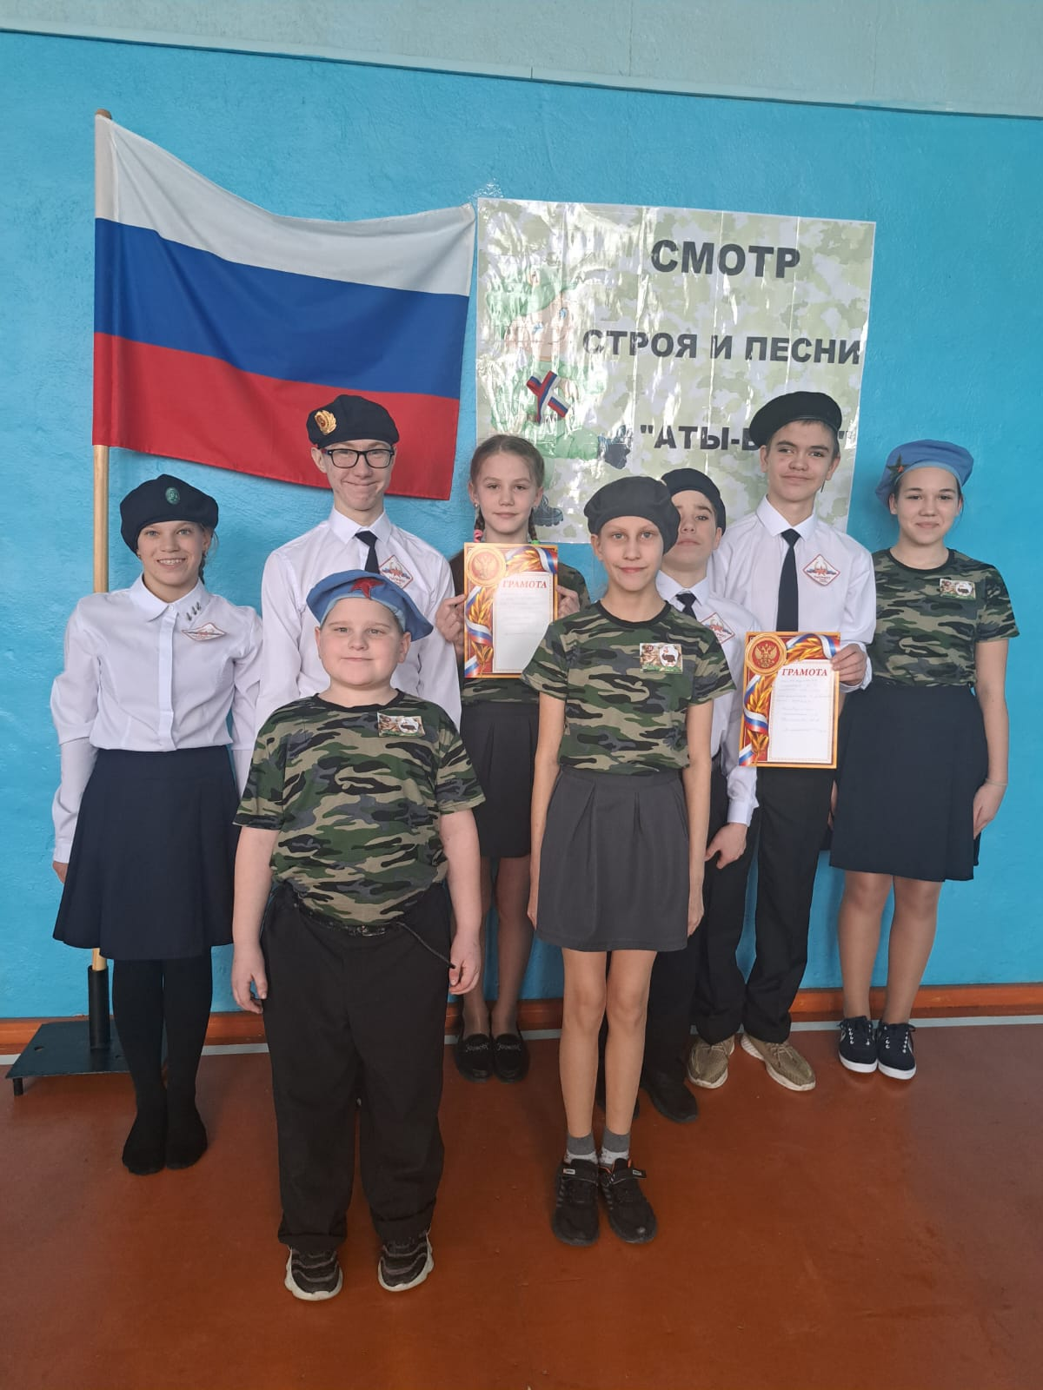

Slide 15
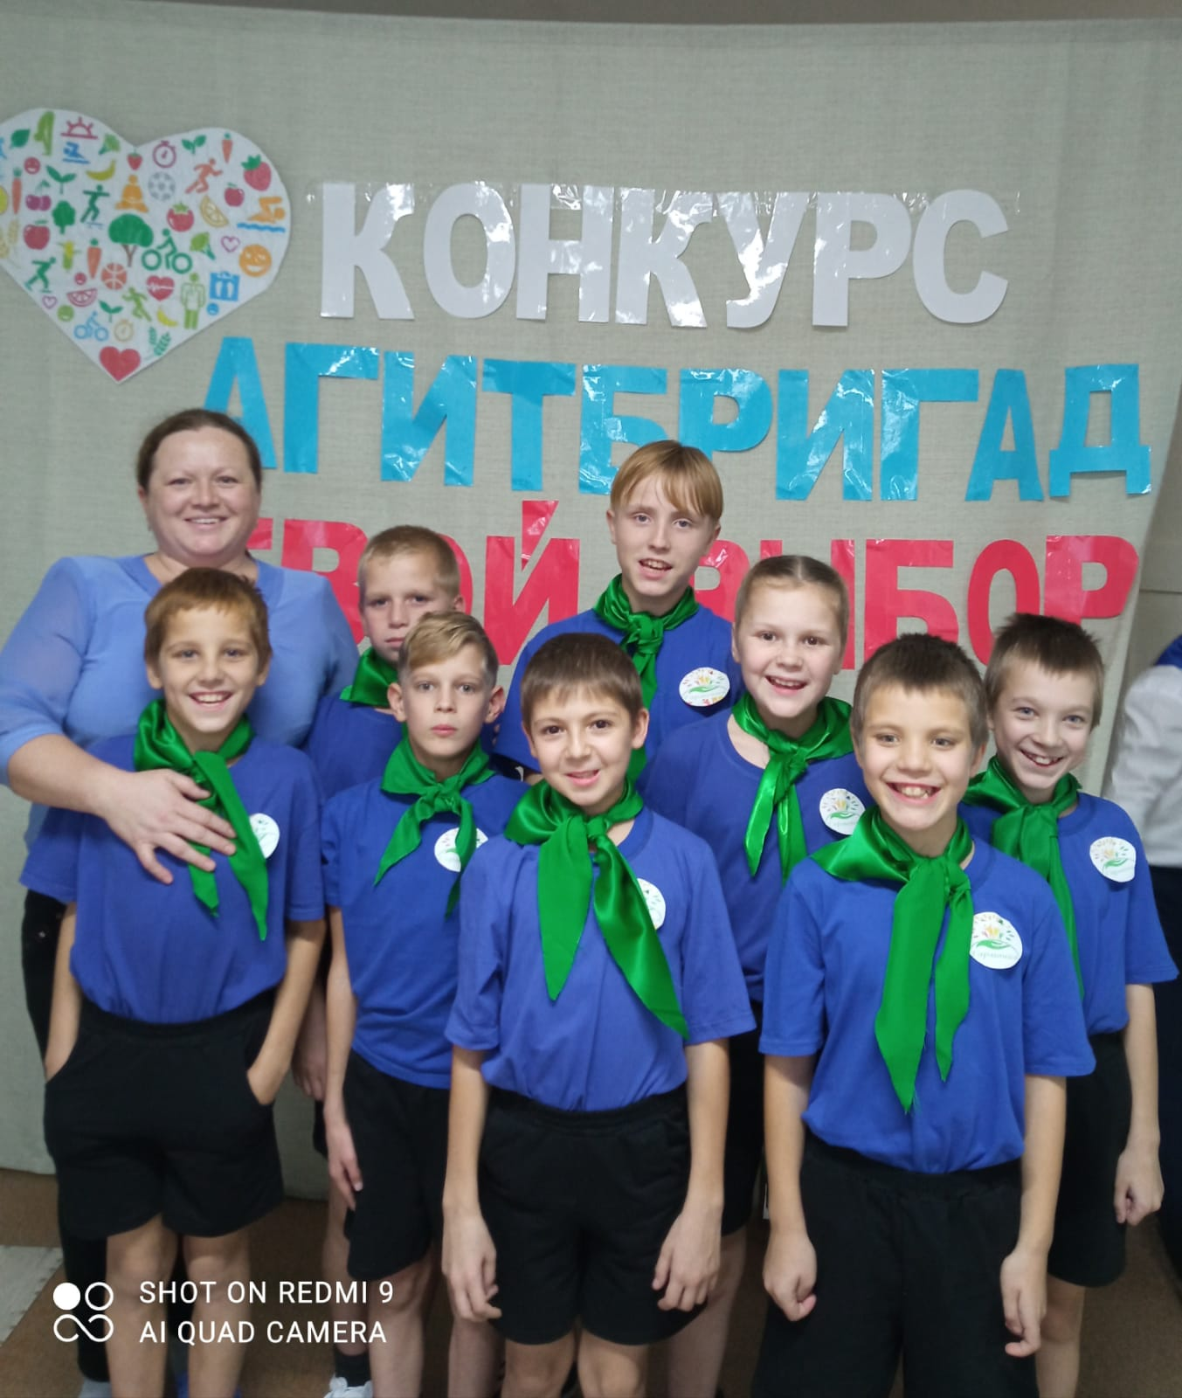
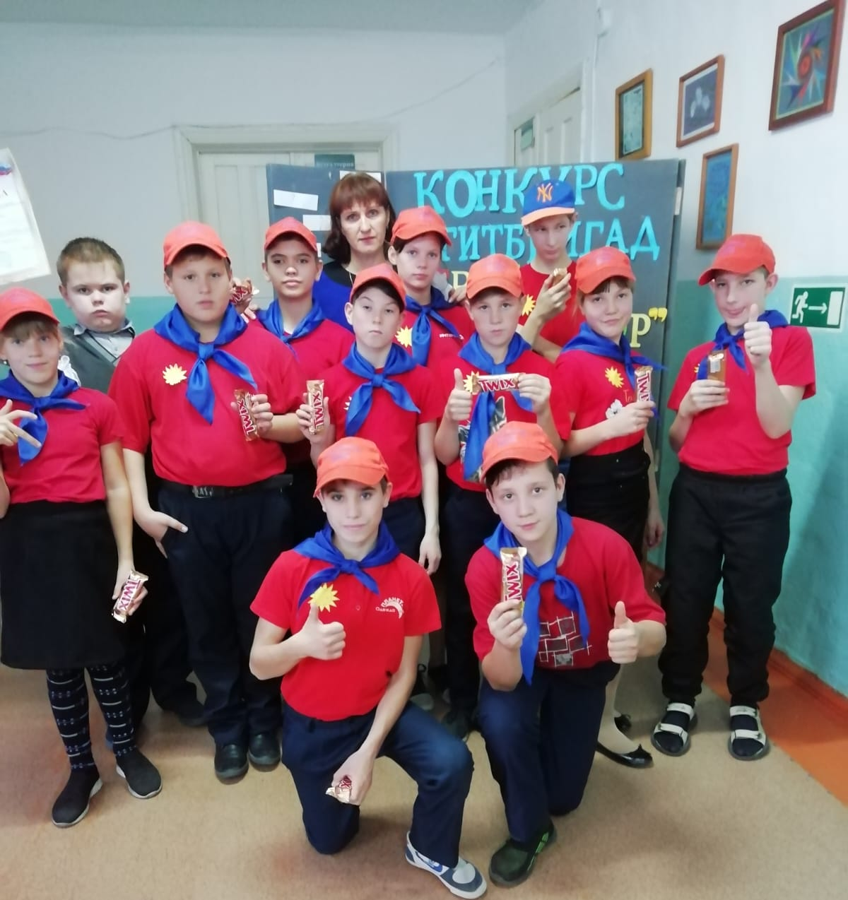

Slide 16
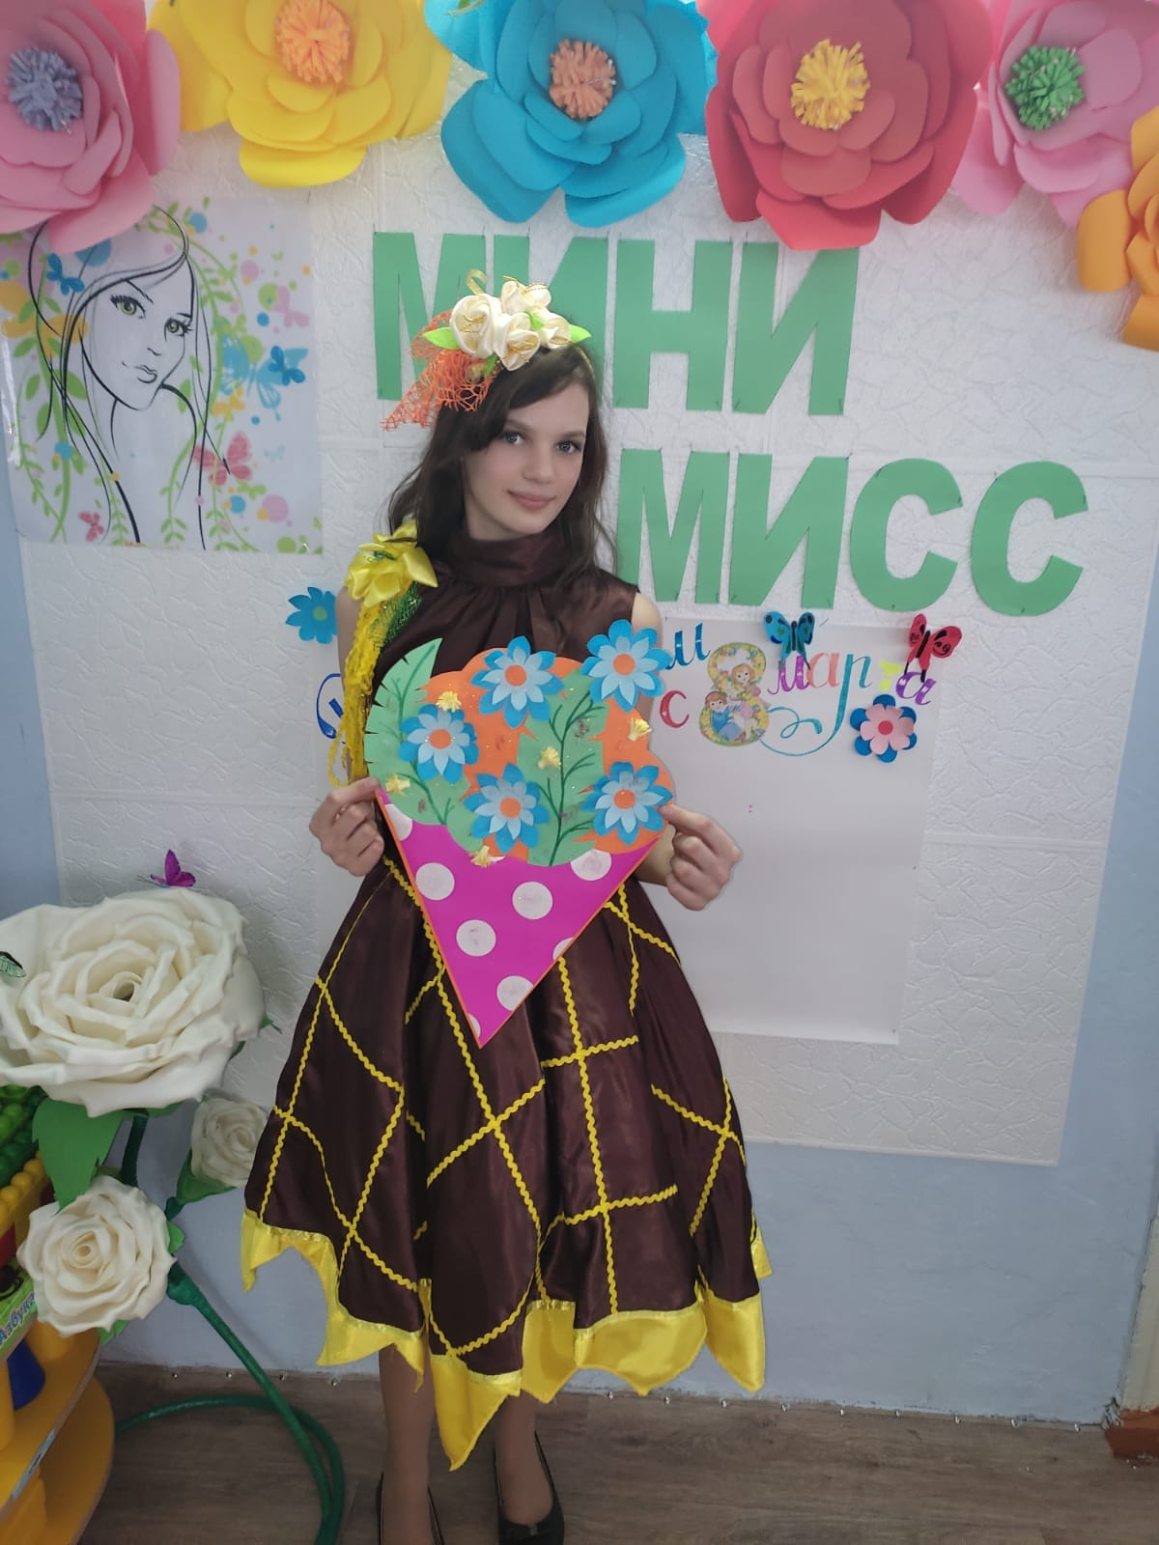
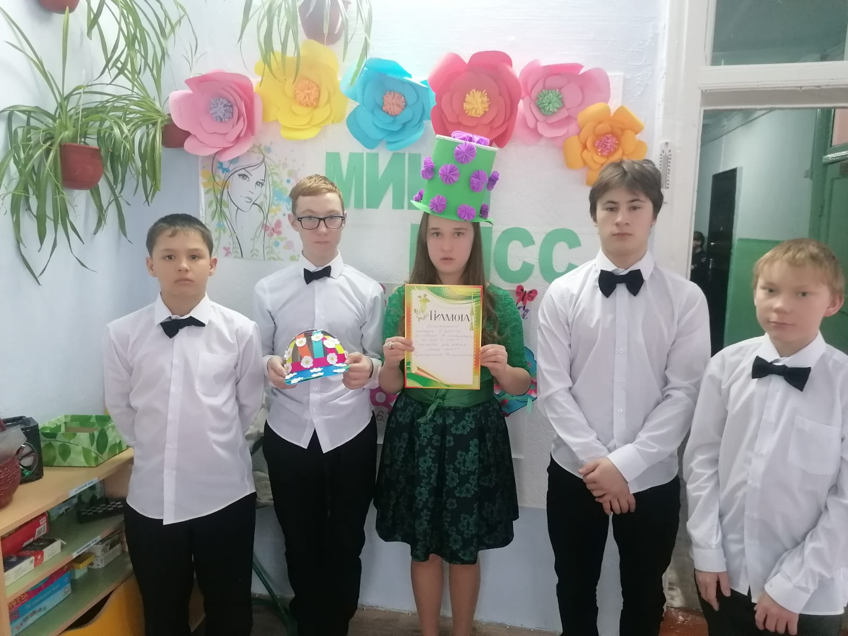

Slide 17
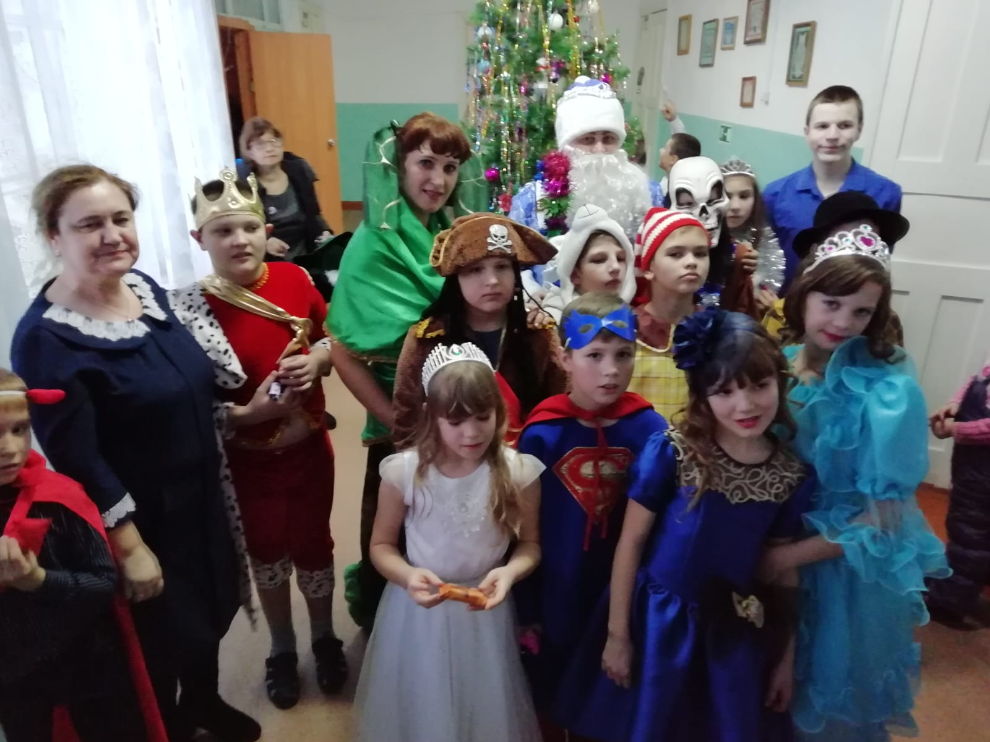
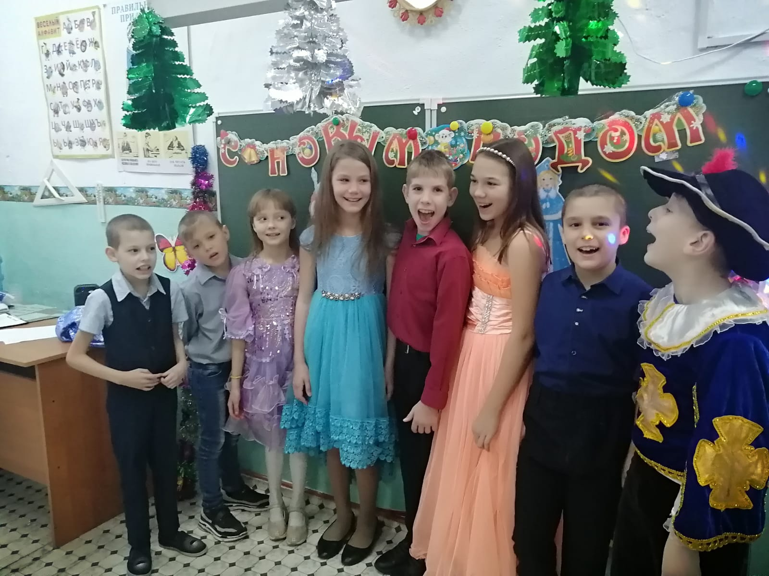

Slide 18
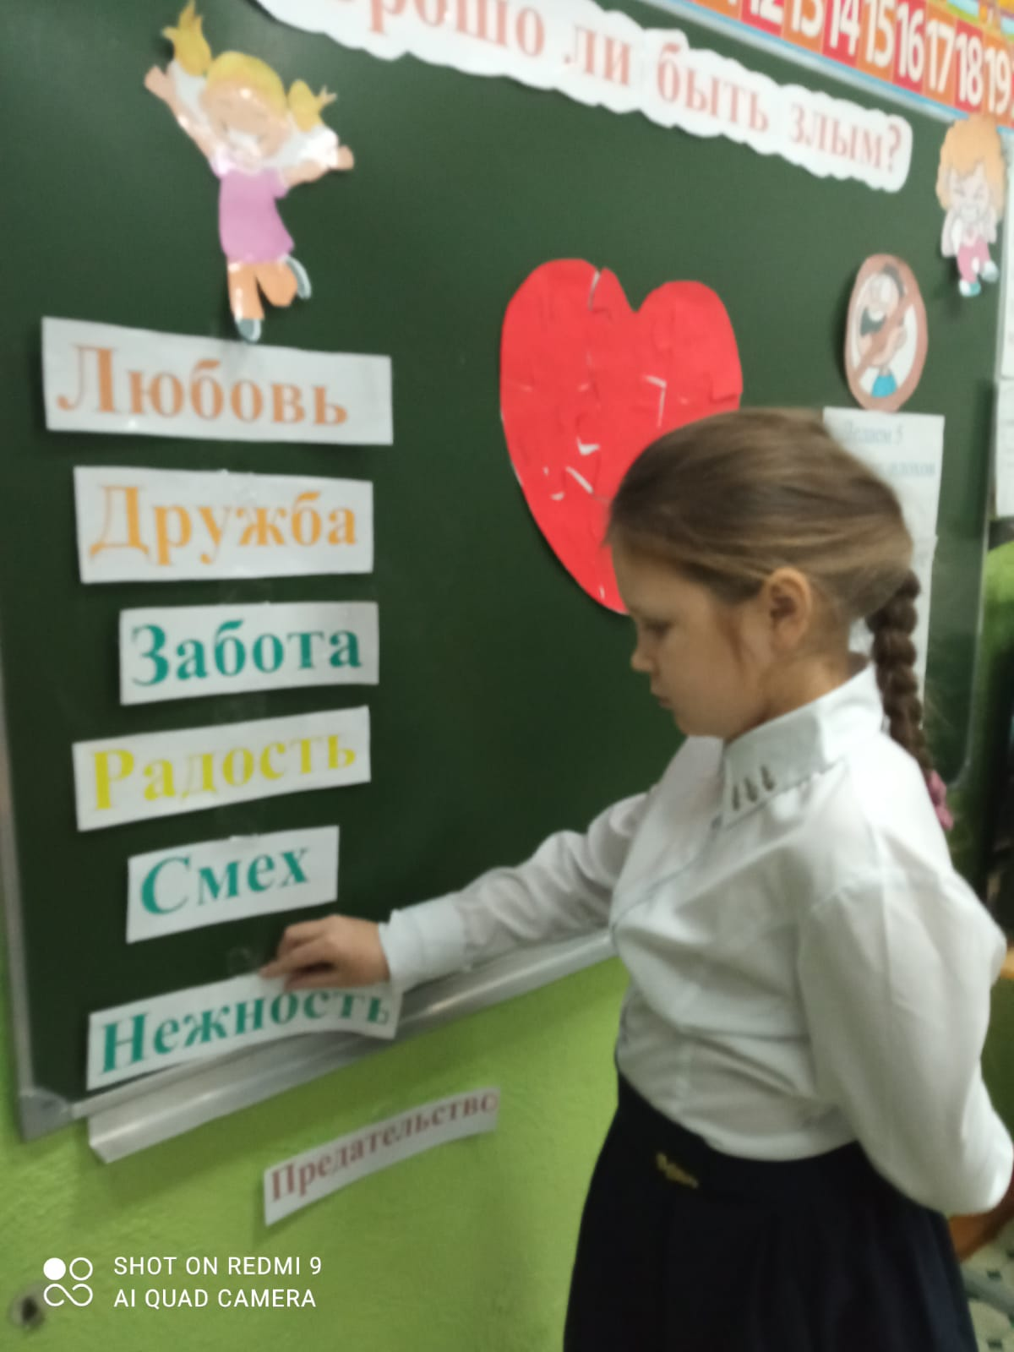
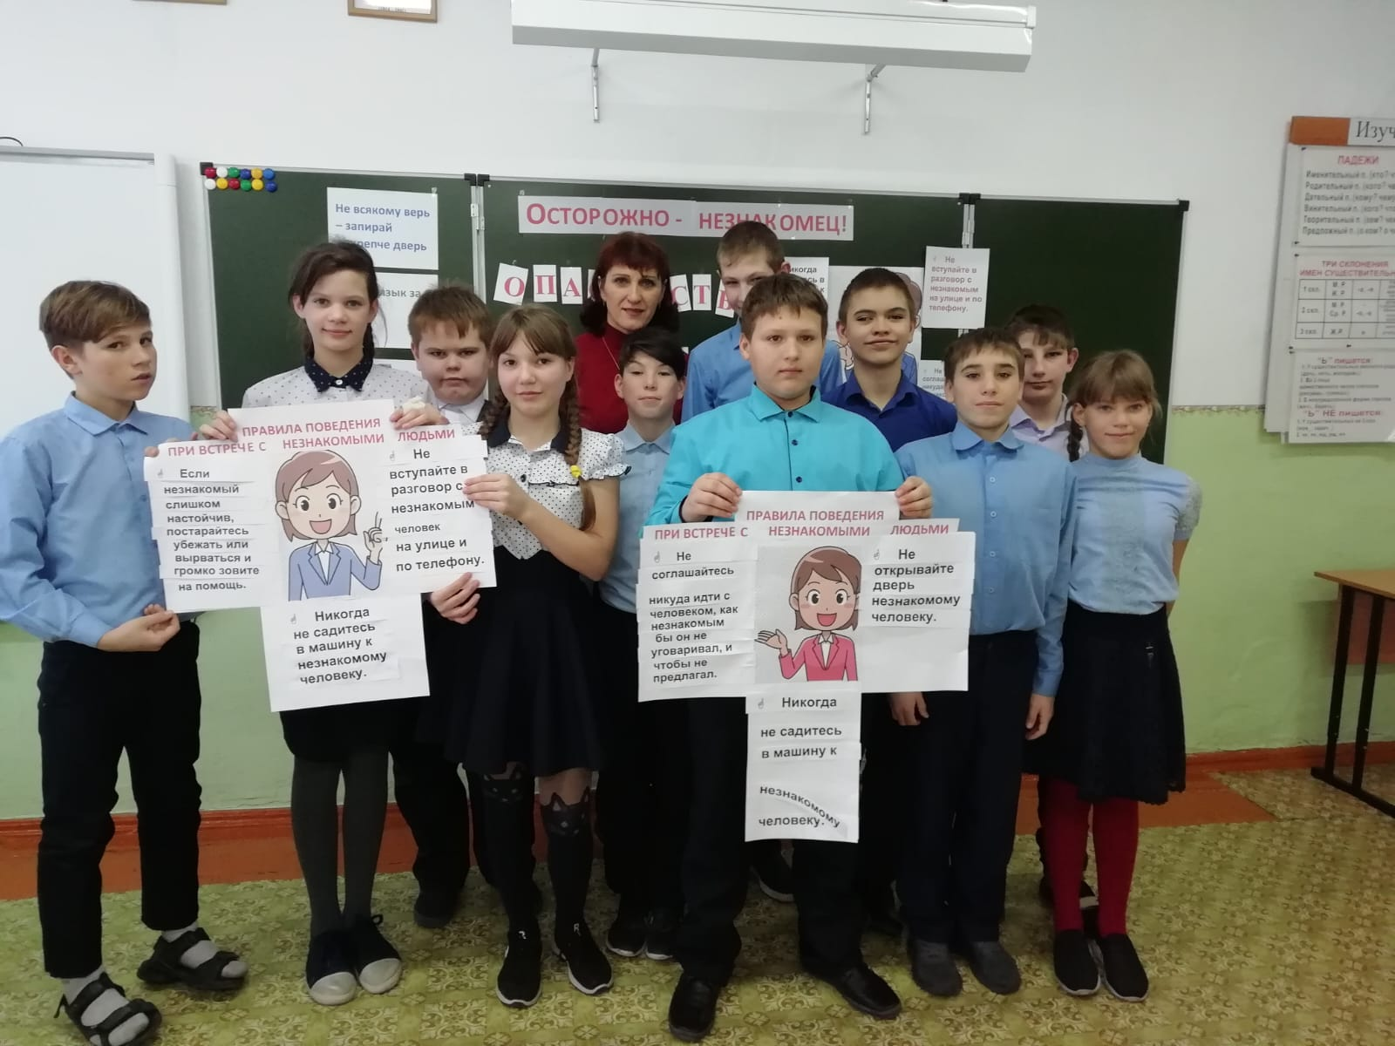

Slide 19
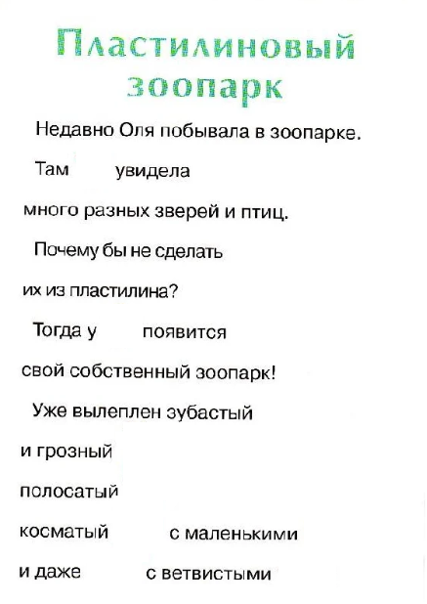
Прием инсценирование «Письмо по кругу»

